Slide 1
Protocolo TCP IP

Slide 2
Acrónimo.
El nombre TCP / IP proviene de la union de dos protocolos importantes, el Transmission Control Protocol (TCP) y el Internet Protocol (IP).

Slide 3
Creación y Uso.
TCP / IP fue desarrollado y demostrado por primera vez en 1972 por el departamento de defensa de los Estados Unidos, ejecutándolo en el ARPANET, una red de área extensa del departamento de defensa.
TCP/IP es un conjunto de protocolos de comunicaciones que definen cómo se pueden comunicar entre sí ordenadores y otros dispositivos de distinto tipo.

Slide 4
Descripción.
Es un conjunto básico de protocolos de comunicación de Internet, que cubren los distintos niveles del modelo OSI., que permiten la transmisión de información en redes de computadoras. Todos juntos llegan a ser más de 100 protocolos diferentes definidos, algunos de ellos son HTTP, FTP para transferencia de archivos, SMTP y POP para correo, entre otros.

Slide 5
Arquitectura.
Los dos protocolos más importantes son el TCP y el IP, que son los que dan nombre al conjunto. La arquitectura del TCP/IP consta de cinco niveles o capas en las que se agrupan los protocolos, y que se relacionan con los niveles OSI de la siguiente manera:

Slide 6
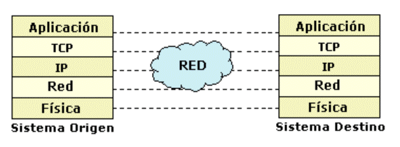
Capas
1) Físico : Análogo al nivel físico del OSI(1). Aquí se definen las características del medio de transmisión, la naturaleza de señales, la velocidad de los datos y cosas afines.
2) Red : Ofrece el interfaz lógico entre un sistema final y una subred. Es en esta capa donde se define como usar la red para enviar un datagrama. Es la única capa de la pila cuyos protocolos deben conocer los detalles de la red física

Slide 7
Capas
3) Internet: Es el nivel de red del modelo OSI(3). Incluye al protocolo IP, que se encarga de enviar los paquetes de información a sus destinos correspondientes. Es utilizado con esta finalidad por los protocolos del nivel de transporte.
4) Transporte: Coincide con el nivel de transporte del modelo OSI(4). Los protocolos de este nivel, tales como TCP y UDP, se encargan de manejar los datos y proporcionar la fiabilidad necesaria en el transporte de los mismos.
5) Aplicación: Se corresponde con los niveles OSI de aplicación, presentación y sesión (7,6,5). Facilita la comunicación entre procesos o aplicaciones de computadoras diferentes

Slide 8
Ventajas
Está diseñado para enrutar y tiene un grado muy elevado de fiabilidad.
Adecuado para redes grandes y medianas, así como en redes empresariales.
Se utiliza a nivel mundial para conectarse a Internet y a los servidores web.
Es compatible con las herramientas estándar para analizar el funcionamiento de la red.

Slide 9
Inconvenientes
Es más difícil de configurar y de mantener que NetBEUI o IPX/SPX.
Además es algo más lento en redes con un volumen de tráfico medio bajo. Sin embargo, puede ser más rápido en redes con un volumen de tráfico grande donde haya que enrutar un gran número de tramas.

Slide 10
Bibliografía
http://ocw.uis.edu.co/tecnologias-de-informacion-y-comunicacion-tics/tcp-ip/InternetProtocolosServicios/mapas/capas-modelotcpip1.htm.
http://es.wikipedia.org/wiki/TCP_IP
http://usuarios.lycos.es/janjo/janjo1.html

